Slide 1
病毒大作战

Slide 2
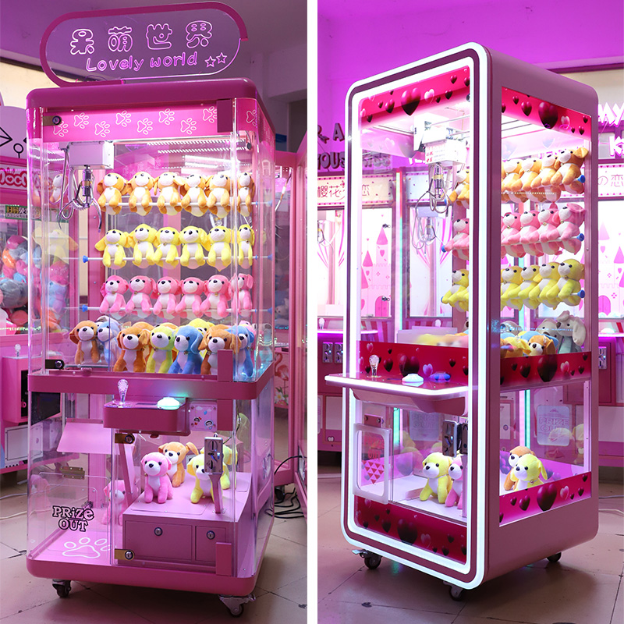

Slide 3
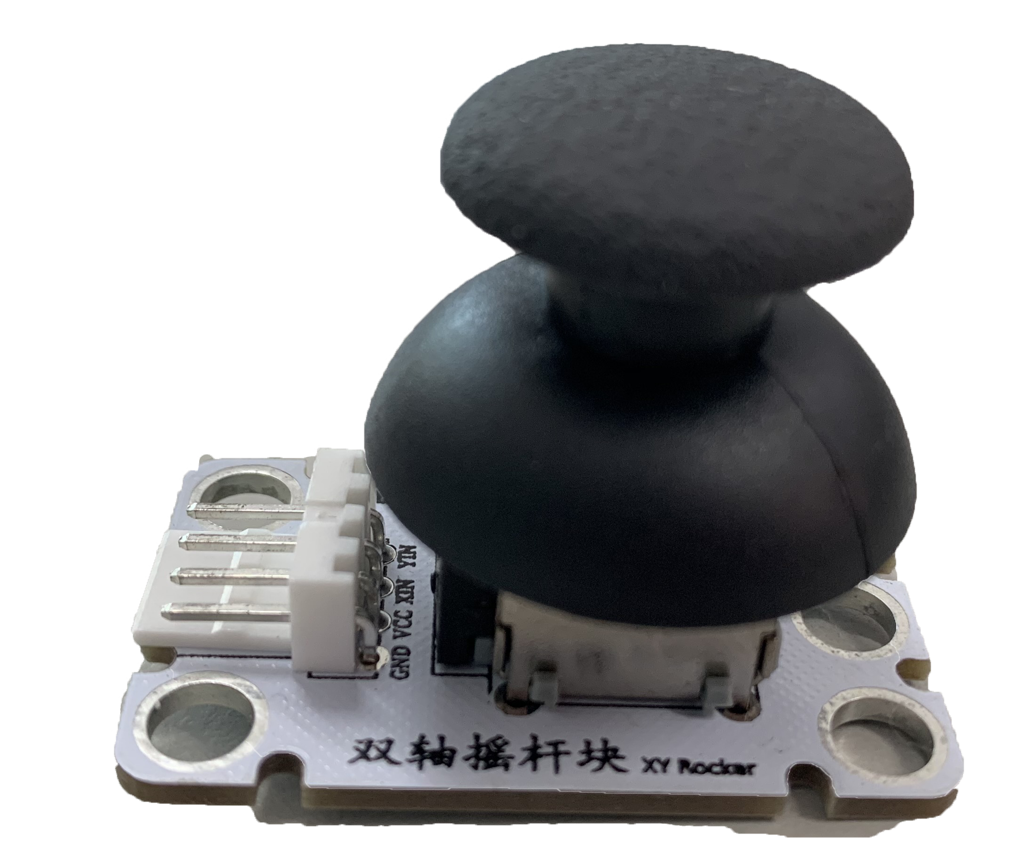
任务一：认识摇杆、连接摇杆
Y
X

Slide 4
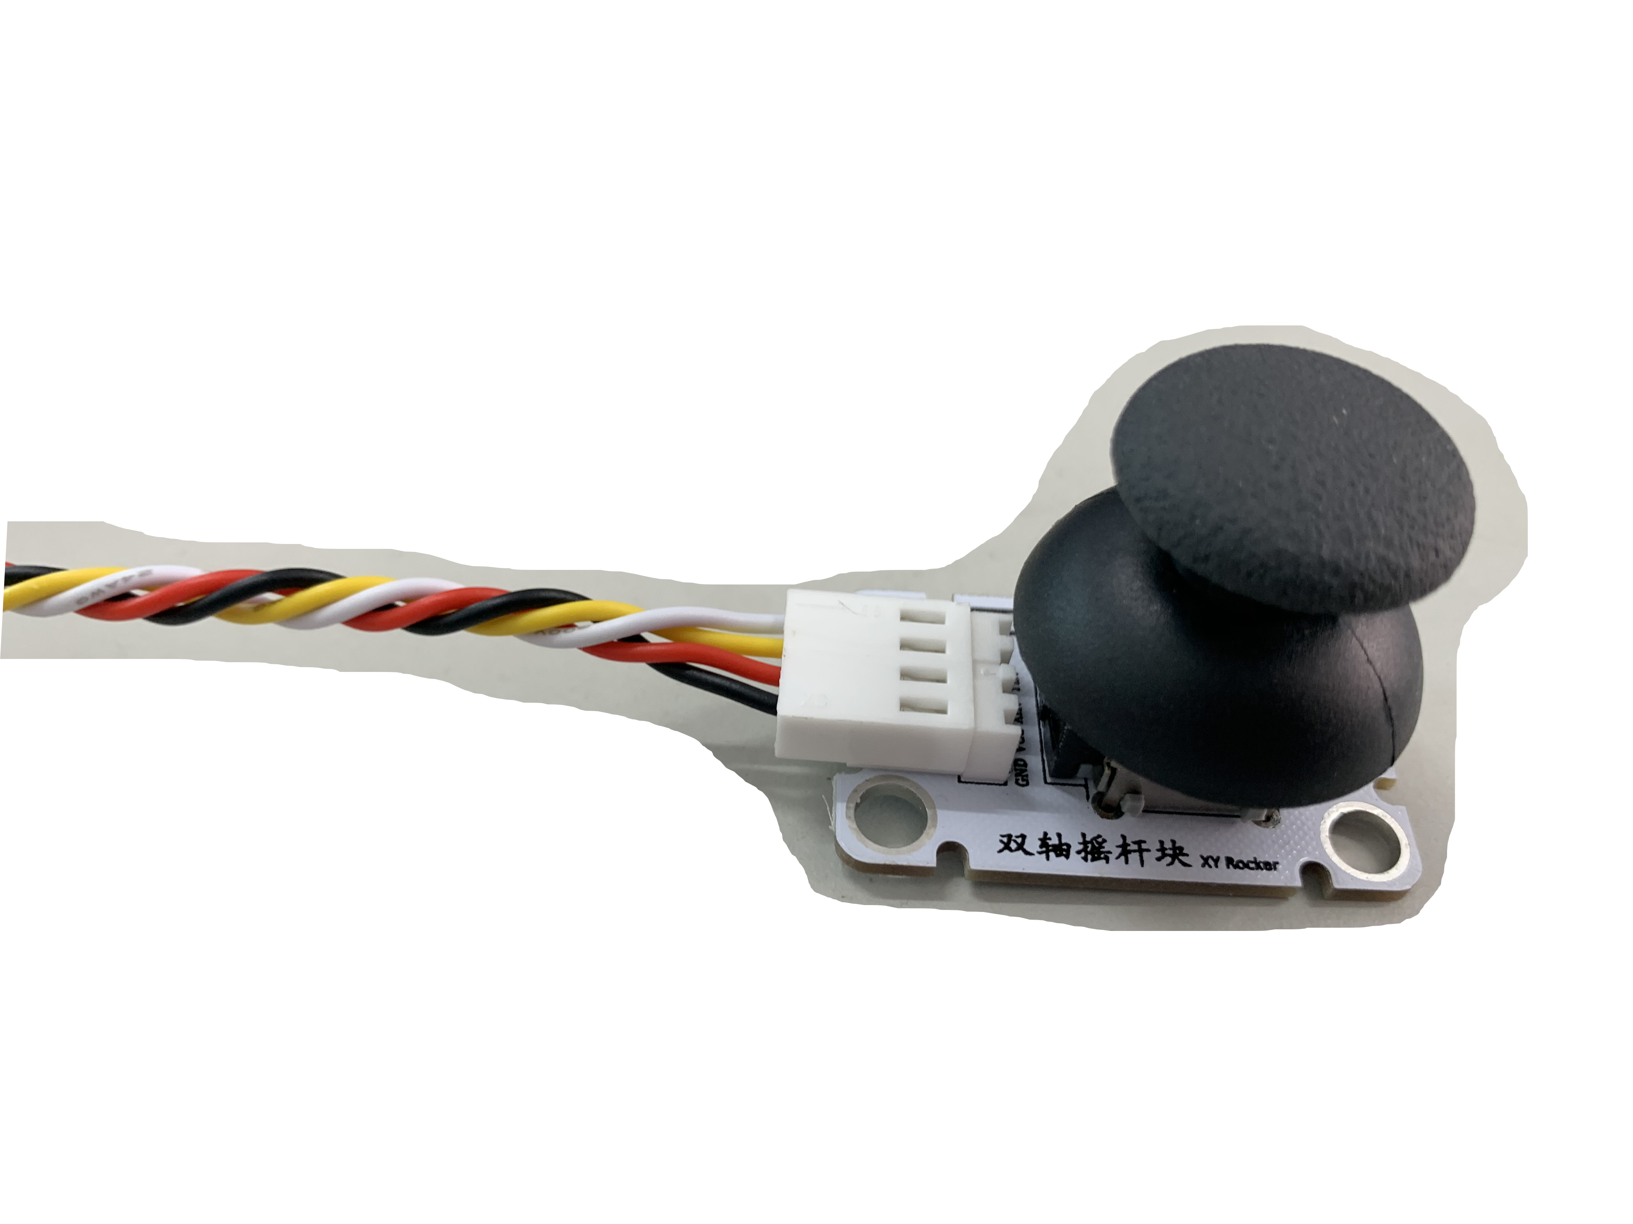
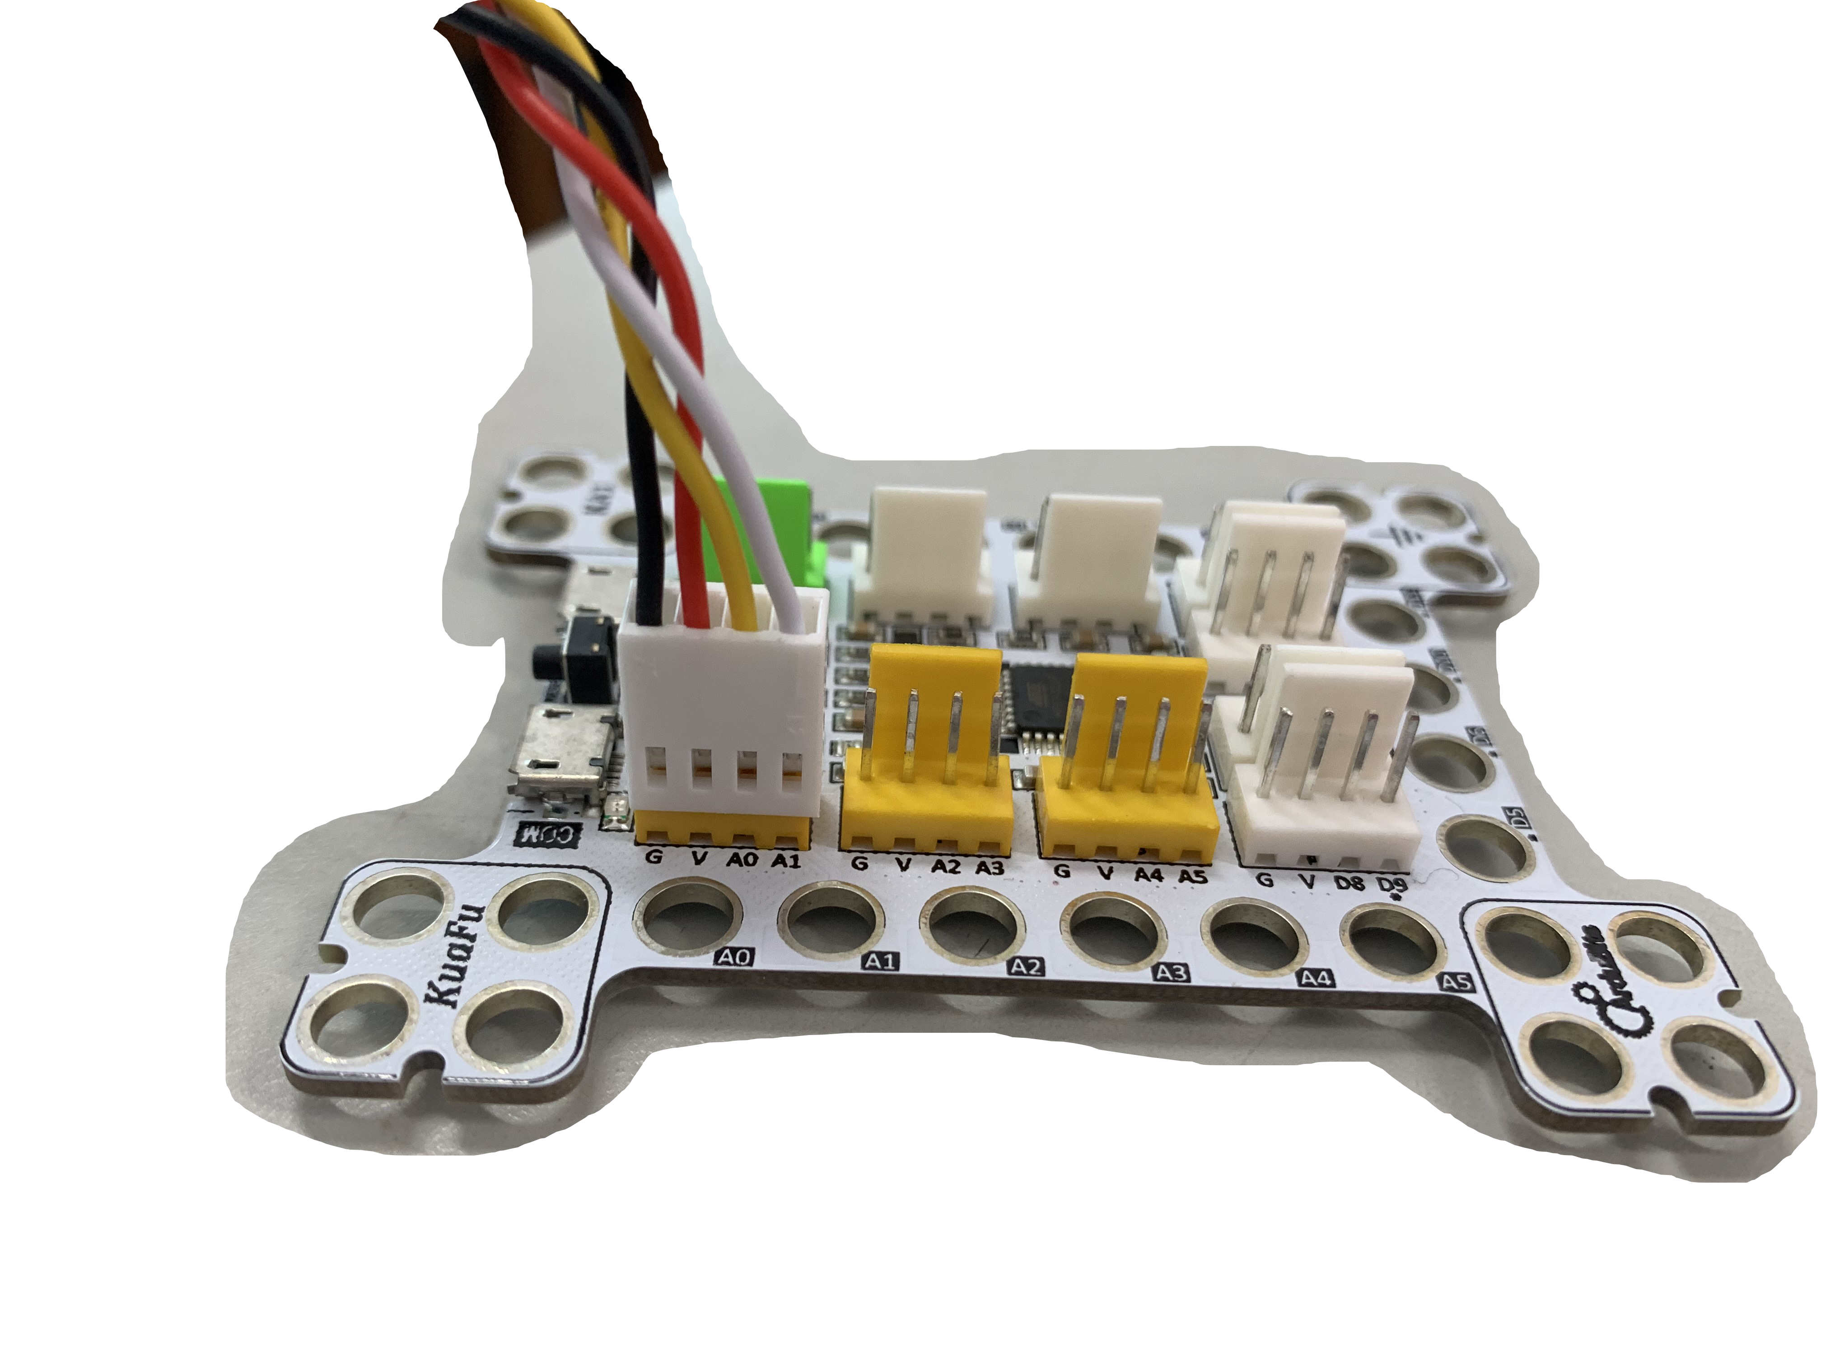
任务一：认识摇杆、连接摇杆

Slide 5
任务二：自主探究、测模拟值
打开桌面《病毒大作战2.0版》文件，
连接正确的串口，选择正确的模拟输入口，
观察模拟值的变化，并填写学习单。
对摇杆的操作 | 摇杆显示的模拟值
 | x | y
向右运动
向左运动
向上运动
向下运动
不操作摇杆

Slide 6
任务三：摇杆控制、消灭病毒
任务一：认识摇杆、连接摇杆
如果摇杆向右移动，那么防疫卫士也向右移动
如果 ，那么 。

Slide 7
任务四：优化游戏、创编3.0版

